Slide 1
11. Ploché prúdenie
Naplňte kvapalinou tenkú medzeru medzi dvoma vodorovnými platňami, z ktorých jedna má v strede malú dierku. Do dierky vstreknite inú kvapalinu. Vyšetrite tok kvapalín v systéme.

Slide 2
Čo máme vidieť?

Slide 3
Čo máme vidieť?

Slide 4
Dobre známy jav ☹
Hele-Shaw Cell flow
Saffman-Taylor instability
viscous fingering
Darcy law
Laplace growth

Slide 5
Prečo vzniká nestabilita?
Darcyho zákon – prúdenie viskóznych kvapalín v poréznom (obecne brániacom prúdeniu) prostredí
Prúdenie podzemných vôd
Aj pre prúdenie medzi platňami
v = - b²/(12μ) grad p
v – rýchlosť, p – tlak, μ – viskozita, b – vzdialenosť platní

Slide 6
Prečo vzniká nestabilita?

Slide 7
Prečo vzniká nestabilita?
Nestabilita vzniká iba vtedy, ak vstrekovaná kvapalina má menšiu viskozitu, než druhá – napríklad vstrekovať vodu do glycerínu
Pri opačnej konfigurácii – kvapalina sa iba rozlieva do kruhu
Vstrekovať možno aj vzduch?
Bude to fungovať aj pri málo viskóznych kvapalinách?

Slide 8
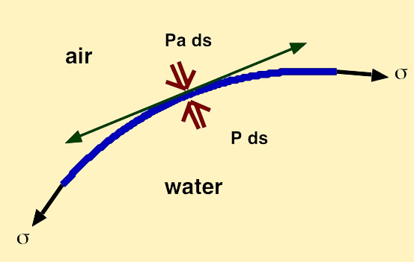
Dôležitý parameter - tlak
Tlak určuje rýchlosť prúdenia
Zdroj tlaku – zdroj kvapaliny, napr. injekčná striekačka
Na zakrivenom povrchu – aj tlak od povrchového napätia

Slide 9
Je dôležité povrchové napätie?

Slide 10
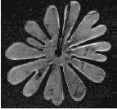
Je dôležité povrchové napätie?
http://www.physics.ubc.ca/pitp/archives/theory/2004talks/wiegmann.pdf
Rýchle prúdenie, malé povrchové napätie
Rýchle prúdenie, veľké povrchové napätie

Slide 11
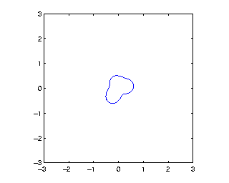
Dokážeme to vypočítať?
http://www4.ncsu.edu/~zhilin/movie2.html
Darcyho zákon predstavuje diferenciálnu rovnicu, ale nie veľmi zložitú

Slide 12
Ďalšie zaujímavé otázky
Existuju rôzne „typy“ obrazcov zodpovedajúce dominancii niektorého javu? Napríklad: dominuje viskozita, dominuje povrchové napätie, dominuje hybnosť málo viskóznej kvapaliny, ...
Má vplyv spôsob vstrekovania kvapaliny? Napríklad konštantnou rýchlosťou alebo konštantným tlakom.
Nedá sa nájsť bezrozmerné číslo (ako napr. Reynoldsovo), ktoré by charakterizovalo systém? Napríklad menšie ako nejaká hodnota – prsty sa netvoria...

Slide 13
Ako robiť experimenty
Separácia platní – bez problémov podľa videí a fotografií fungujúcich zariadení – tenká fólia + svorka
Vtláčanie kvapaliny cez hadičku, slamku (výhoda ohybnosti)
Zdroj tlaku
Injekčná striekačka – jednoduché
Fľaša, pohár, odtiaľ vyteká vlastnou váhou- konštantný tlak (hydrostatický)
Čerpadlo – ak vieme regulovať jeho rýchlosť čerpania – môže byť výhodné
Vytláčať kvapalinu stlačeným vzduchom, tlak vzduchu sa dá merať

Slide 14
Ako robiť experimenty
Zohnať si rôzne kvapaliny (voda, olej, glycerín, med, ...) s rôznymi viskozitami
Zohnať si kvapaliny s rôznymi povrchovými napätiami (prípadne pridať saponát do vody)
Viskozita závisí veľmi na teplote –dokážete platne ohrievať?
Vzduch má malú hustotu a viskozitu, kvapalina na styku s ním má veľké povrchové napätie
Zistiť, ako tieto vlastnosti kvapalín ovplyvňujú vzhľad prstov, pokúsiť sa aspoň o kvalitatívne vysvetlenie

Slide 15
Literatúra
Wikipedia: Hele-Shaw flow, http://en.wikipedia.org/wiki/Hele-Shaw_flow
■ Wikipedia: Viscous fingering, http://en.wikipedia.org/wiki/Viscous_fingering
■ Jing-Den Chen. Growth of radial viscous fingers in a Hele-Shaw cell. J. Fluid Mech. 201,
223-242 (1989)
■ J. -D. Chen. Radial viscous fingering patterns in Hele-Shaw cells. Exp. Fluids 5, 6, 363-371
(1987)
■ Lincoln Paterson. Radial fingering in a Hele Shaw cell. J. Fluid Mech. 113, 513-529 (1981)
■ P. G. Saffman. Viscous fingering in Hele-Shaw cells. J. Fluid Mech. 173, 73-94 (1986),
http://authors.library.caltech.edu/10133/1/SAFjfm86.pdf
■ Eduardo O. Dias, Fernando Parisio, and José A. Miranda. Suppression of viscous fluid
fingering: a piecewise constant-injection process. Phys. Rev. E 82, 067301 (2010),
arXiv:1012.2746v1 [cond-mat.soft]
■ José A. Miranda and Michael Widom. Radial fingering in a Hele-Shaw cell: a weakly
nonlinear analysis. Physica D: Nonlinear Phenomena 120, 3-4, 315-328 (1998),
arXiv:cond-mat/9708037v2 [cond-mat.soft]
■ Ching-Yao Chen, C.-W. Huang, Hermes Gadelha, and José A. Miranda. Radial viscous
fingering in miscible Hele-Shaw flows: A numerical study. Phys. Rev. E 78, 016306 (2008)
■ Hele-Shaw Cell flow (youtube.com, from gribeill, July 16, 2008),
http://www.youtube.com/watch?v=Hazz2TFuLHk

Slide 16
Literatúra
■ Zhilin Li. Movie II: Hele-Shaw Flow (North Carolina State University),
http://www4.ncsu.edu/~zhilin/movie2.html
■ Ljubinko Kondic, Peter Palffy-Muhoray, and Michael J. Shelley. Models of non-Newtonian Hele-
Shaw flow. Phys. Rev. E 54, 5, R4536 (1996),
http://math.nyu.edu/faculty/shelley/papers/KPS1996.pdf
■ D. J. Acheson. Elementary fluid dynamics (Oxford University Press, 1990),
http://books.google.com/books?id=GgC69-WUTs0C
■ P. Wiegmann. Laplacian Growth (2004),
http://www.physics.ubc.ca/pitp/archives/theory/2004talks/wiegmann.pdf
■ G. Saffman and G. I. Taylor. The penetration of a fluid in a porous media or Hele-Shaw cell,
containing a more viscous liquid. Proc. Royal Soc. A, 245, 312–329 (1958)
■ A. Linder, D. Derks, and M. J. Shelly. Stretch flow of thin layers of Newtonian liquids: Fingering
patterns and lifting forces. Phys. Fluids 17, 072107 (2005),
http://www.math.nyu.edu/faculty/shelley/papers/LDS2005.pdf
■ Л. М. Мартюшев, А. И. Бирзина. Морфологическая устойчивость межфазной границы при
вытеснении жидкости в ячейке Хеле-Шоу. Письма в ЖТФ, 34 (5), 71–78 (2008),
http://journals.ioffe.ru/pjtf/2008/05/p71-78.pdf
■ L. M. Martyushev and A. I. Birzina. Specifiс features of the loss of stability during radial
displacement of fluid in the Hele-Shaw cell. J. Phys.: Condens. Matter 20, 045201 (2008)
■ L. M. Martyushev and A. I. Birzina. Entropy production and stability during radial displacement of
fluid in Hele-Shaw cell. J. Phys.: Condens. Matter 20, 465102 (2008)

